Slide 1
103동 201호 기타공사 작업의뢰서
2025. 08. 05
유앤미시스템

Slide 2
103동 201호 기타공사 작업의뢰서
1. 공 사 명 : 103동 201호 기타공사 작업의뢰
2. 공사요청일 : 2025년 08월 05일
3. 공사의뢰자 : 유앤미시스템 남해원 소장
4. 완료요청일 : 년 월 일
5. 입주예정일 : 년 월 일
6. 공 사 내 용 : 방충망-3개(주방우측방, 뒤베란다, 주방좌측방)교체,
씽크대 가스레인지대 우측옆판(1개)교체,
씽크대 상판 전체 실리콘 재코킹작업,
창문측 벽면 단열재 재시공(거실-(걸레받이 교체포함)),
걸레받이 교체-3군데(거실(2군데), 주방우측방입구(1군데)),
문끌림-4개(안방화장실문, 안방문, 거실화장실문, 주방우측방문), 보수 공사 요함.
상기 공사에 대한 공사요청을 에스앤아이 코퍼레이션에게 요청 드리오니 기타공사를 완료해 주실 것을 요청 드립니다.
의 뢰 사 진

Slide 3
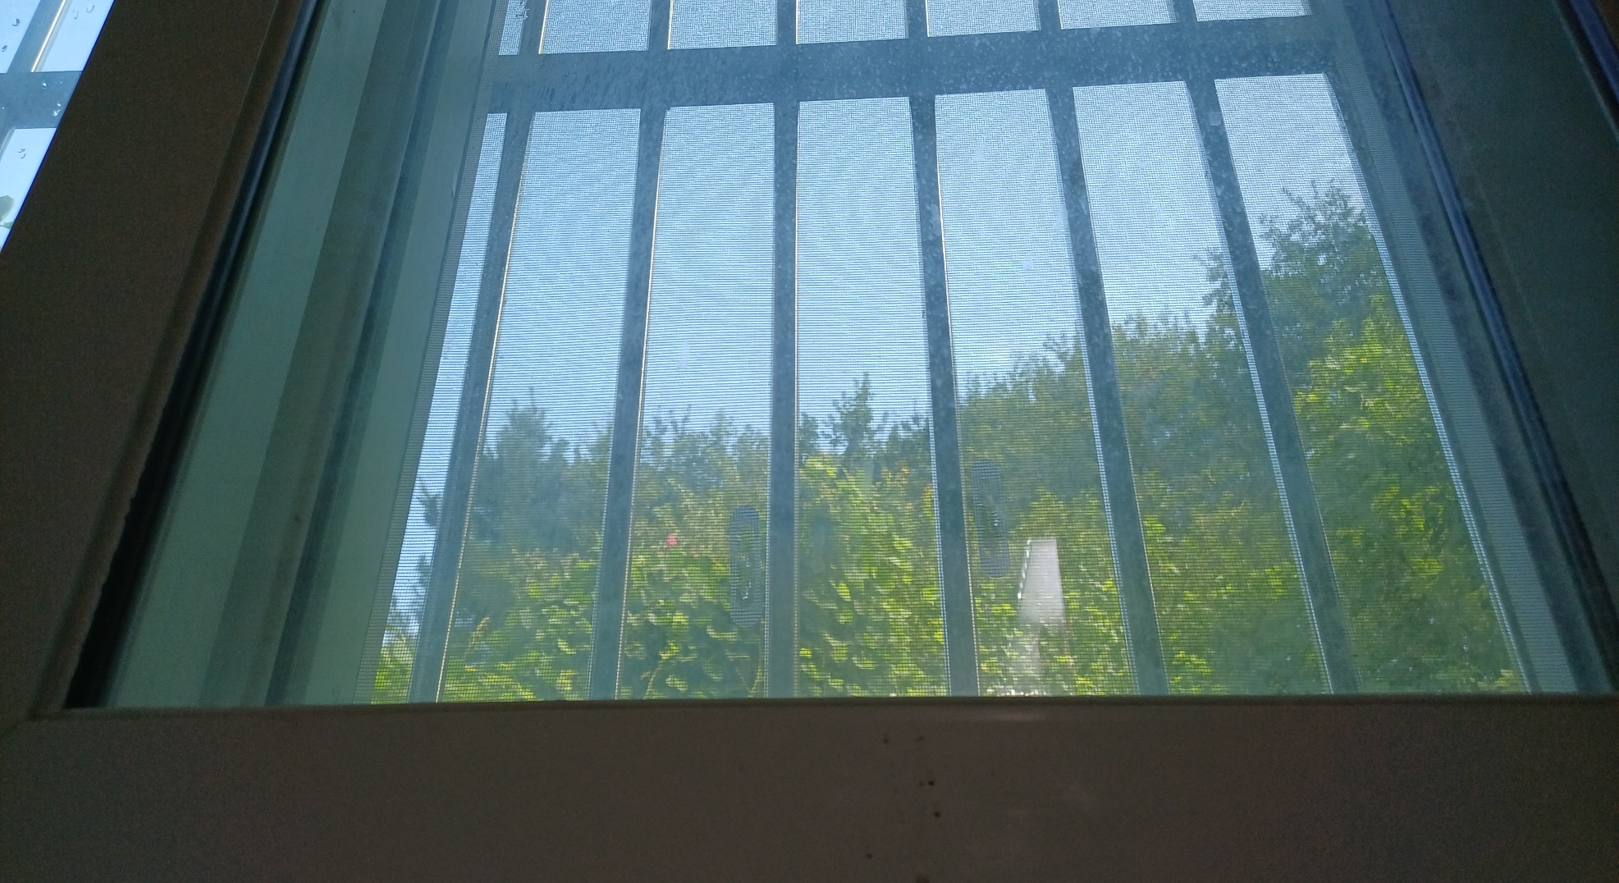
방충망-3개(주방우측방, 뒤베란다, 주방좌측방)교체

Slide 4
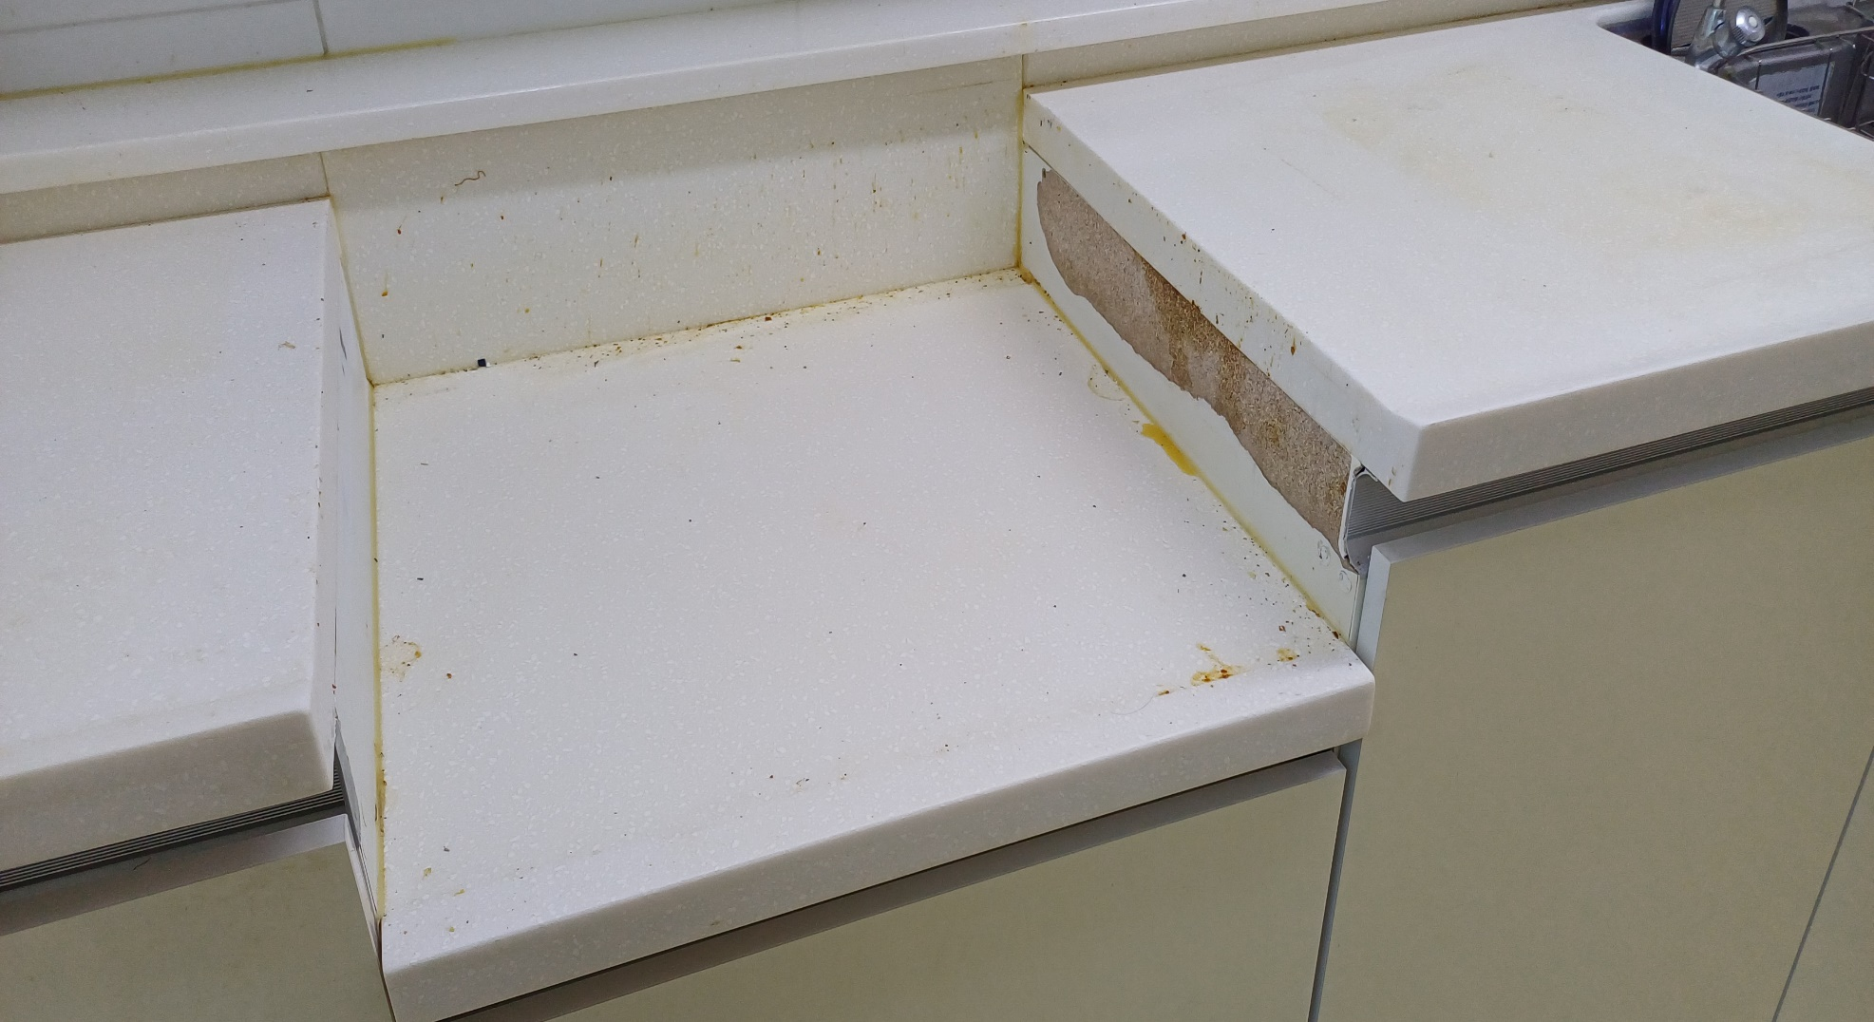
씽크대 가스레인지대 우측옆판(1개)교체

Slide 5
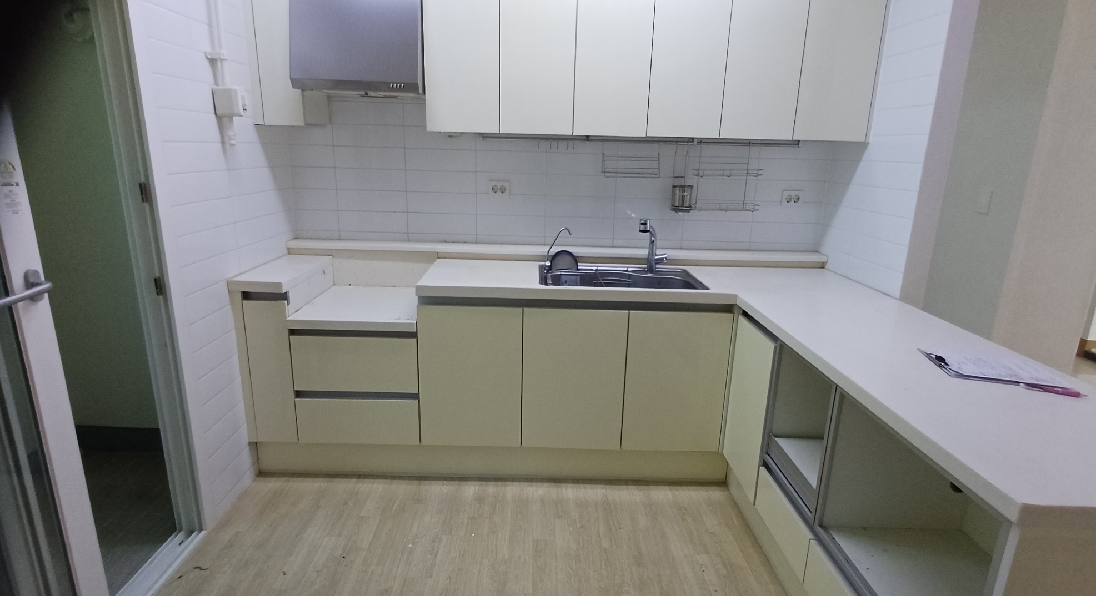
씽크대 상판 전체 실리콘 재코킹작업

Slide 6
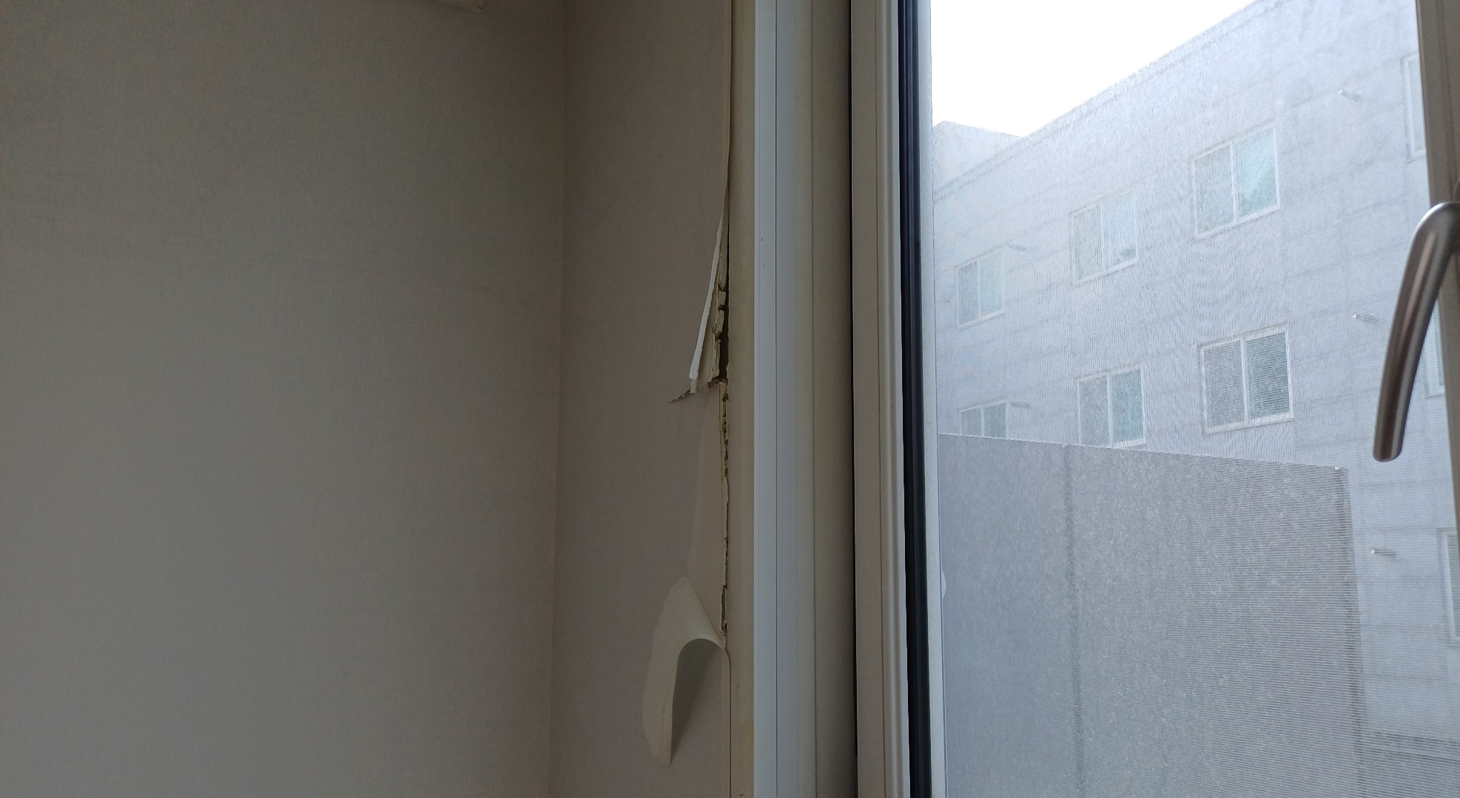
창문측 벽면 단열재 재시공(거실-(걸레받이 교체포함))

Slide 7
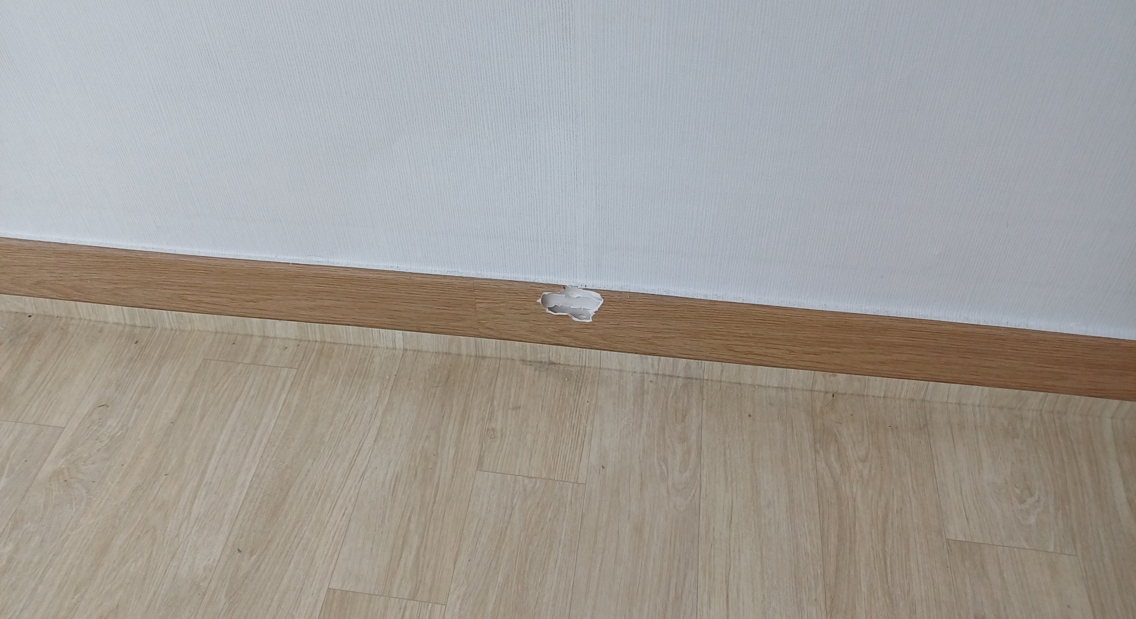
걸레받이 교체-3군데(거실(2군데), 주방우측방입구(1군데))

Slide 8
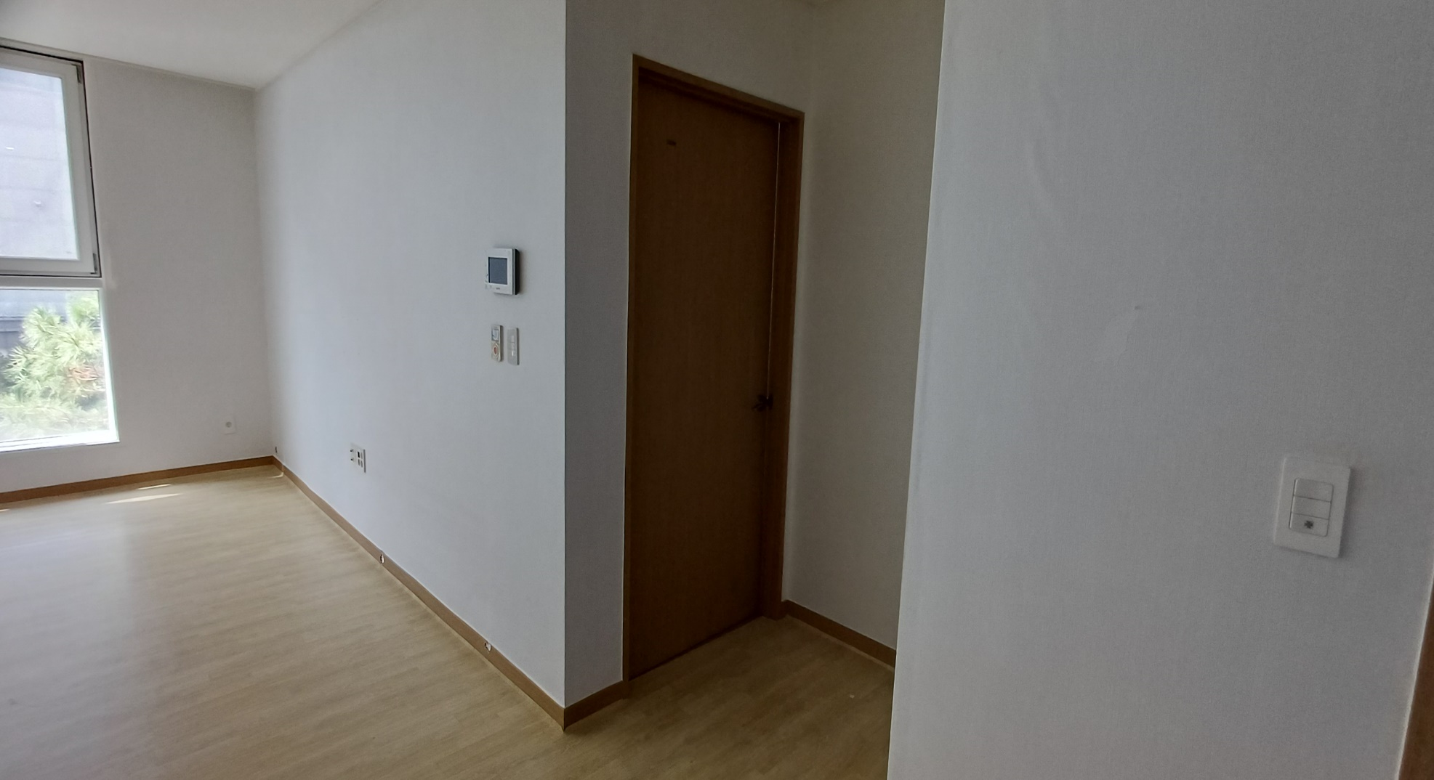
문끌림-4개(안방화장실문, 안방문, 거실화장실문, 주방우측방문)

